Slide 1
Álbum de fotos moderno

Slide 2
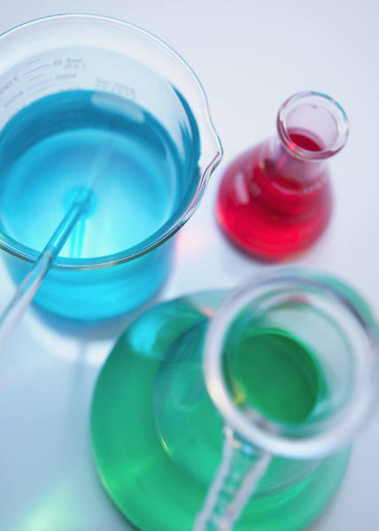
Este álbum de fotos contiene ejemplos de páginas para comenzar.
Para agregar sus propias páginas, haga clic en la pestaña Inicio y después en la galería Nueva diapositiva.

Slide 3
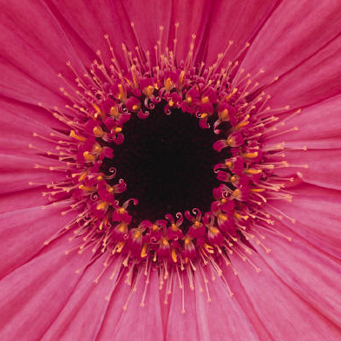
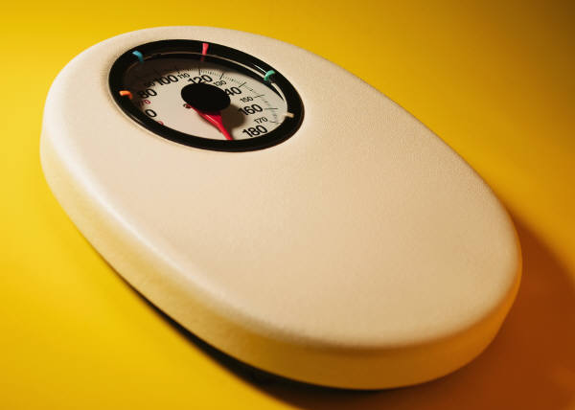
Elija un diseño de presentación…
…y haga clic en los marcadores de posición para agregar sus imágenes y títulos propios.

Slide 4
En la ficha Herramientas de imagen | Formato, puede crear sus propios marcos y realizar correcciones en las imágenes, como ajustar el contraste y el brillo o recortar la imagen para que tenga la apariencia adecuada.

Slide 5
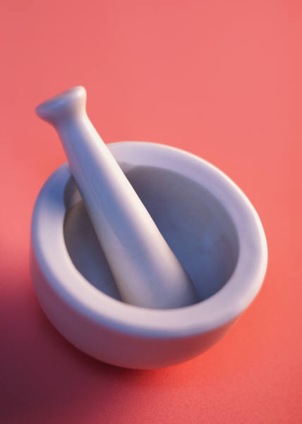
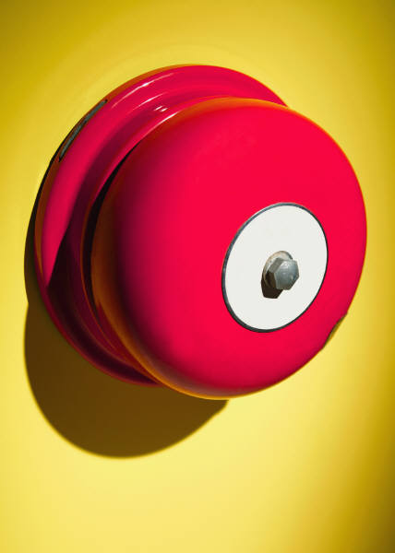
Los estilos rápidos de imagen le proporcionan “marcos” muy atractivos con un solo clic.

Slide 6
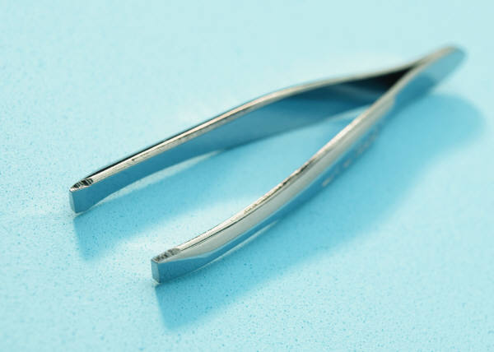
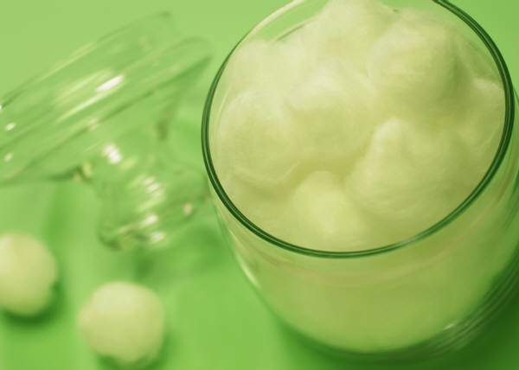

Slide 7
